Slide 1
CTP SYSTÈMES FRIGORIFIQUES
WEBINAIRE
16 novembre 2020

Slide 2
Programme
Philippe SIMON – BSERR
Evolutions règlementaires
Valérie LASSERRE - USNEF
Structure du nouveau CTP
Didier DAVID – Pôle de compétence
Intégration des évolutions règlementaires dans le CTP
Lionel BONNEFOND, Alain CRAS – SNEFCCA
Eric MARTIN – JCI
Quelles nouveautés dans le CTP 2020 ?
Jean-Philippe LONGIN – AQUAP
Procédure d’approbation du Plan d’Inspection
Didier David
Calendrier d’application du CTP

Slide 3
Bureau de la Sécurité des équipements à Risques et des Réseaux
XX/XX/XXXX
3

Slide 4
Webinaire
16 novembre 2020
Contexte réglementaire
Pôle de compétence Appareils à pression
4

Slide 5
Pourquoi une nouvelle version du CTP
Arrêté du 20 novembre 2017 article 13
IV. - Le plan d’inspection est établi selon les … cahiers techniques professionnels approuvés par décision du ministre chargé de la sécurité industrielle … .
Tout nouveau … cahier technique professionnel et toute modification de …. cahier technique professionnel existant sont établis en accord avec le guide professionnel reconnu mentionné au 2° de l’article R. 557-14-4 du code de l’environnement.
Guide R. 557-14-4
GGPI 2019-01 rév. 0 du 26 mars 2019 chapitre V
Reconnu par décision BSERR 19-056 du 24 mai 2019
Bureau de la Sécurité des équipements à Risques et des Réseaux
5

Slide 6
Contexte réglementaire
Décision d’approbation du CTP
Refus de requalification
AM 20/11/2017 art 25
IV.-Il est interdit :
-d’exploiter un équipement soumis au régime de la requalification périodique s’il ne dispose pas d’une attestation valide ou le cas échéant du marquage correspondant ;
BSERR 20-037 art.3
…l’exploitant d’équipements se trouvant de ce fait en situation non-conforme
réalise une nouvelle requalification périodique
suivant les dispositions des articles 18 à 25 de l’arrêté ministériel du 20 novembre 2017…
Avant remise en service avec suivi par plan d’inspection:
Preuve que tous les équipements sont conformes aux disposition du CTP: Vérification initiale conforme;
Approbation du Plan d’Inspection au moment de la requalification.
Bureau de la Sécurité des équipements à Risques et des Réseaux
6

Slide 7
Contexte réglementaire
Décision d’approbation du CTP
Requalification refusée
Suivant nature des constats Requalification selon CTP
VI satisfaisante
PI approuvé
Interdit d’exploiter
Suivi en Service CTP
ou
Interdit d’exploiter
Requalification selon AM 20/11/2017
visite interne
épreuve
Suivi en Service AM 20/11/2017
Suivi en service
Selon l’ AM du 20/11/2017
Requalification selon CTP
VI satisfaisante
PI approuvé
Suivi en Service CTP
7
Bureau de la Sécurité des équipements à Risques et des Réseaux

Slide 8
Merci de votre attention
Bureau de la Sécurité des équipements à Risques et des Réseaux

Slide 9
QUESTIONS - RÉPONSES

Slide 10
STRUCTURE DU NOUVEAU CTP

Slide 11
TRAVAUX DE RÉVISION

Slide 12
RÉUNIONS DE TRAVAIL
17 janvier 2018 – 23 juillet 2020
48 réunions
300 heures de travail x 10 personnes
Groupe « restreint » - USNEF, SNEFCCA, PERIFEM, UNICLIMA, EDF
Groupe « plénier » - co-rédacteurs du CTP + Aquap
Pôle de compétences – Dreal Hauts de France

Slide 13
CONSULTATION ÉPISTOLAIRE SCPAP
2 au 16 juillet 2020
Près de 150 questions écrites
Réponses collégiales à construire
Forte mobilisation des professionnels

Slide 14
CONTEXTE

Slide 15
HISTORIQUE
Directive européenne 97/23/CE
Décret 99-1046
Arrêté 15 mars 2000 modifié
2004 – CTP n°1
Equipements ou ensembles frigorifiques « 1960 »
2009 – CTP n°2
Ensembles frigorifiques
2010 – CTP n°3
Installations frigorifiques
2014 – Systèmes frigorifiques

Slide 16
EVOLUTIONS RÉGLEMENTAIRES
DESP 2014/68/UE
AM 20 novembre 2017

Slide 17
STRUCTURE DU NOUVEAU CTP

Slide 18
EXIGENCES ESSENTIELLES
Document autoporteur
Pédagogique
Fiches Techniques
Structure des chapitres identique

Slide 19
SOMMAIRE
Chapitre A – Généralités
Regroupement de toutes les dispositions communes aux autres chapitres
Chapitre B – Récipients avec des dispositions spécifiques
Chapitre C – Récipients sans dispositions spécifiques
Chapitre D – Tuyauteries
Chapitre E – Cas particuliers

Slide 20
ANNEXES
Annexe I – Plan d’inspection générique
Annexe II – Modes de dégradation
Annexe III – REX du CTP
Annexe IV – Transmission du REX à l’OBAP
Annexe V – Procédure spécifique
Annexe VI – Référentiels d’habilitation ou de reconnaissance de l’aptitude

Slide 21
Fiches Techniques hors reconnaissance BSERR 20-037 du 19 août 2020
Compréhension de la règlementation
Seuils de soumission
Logigramme des interventions
Illustration des classifications des interventions
Exemples de documents
Comptes rendus type de VI, d’IP
Formulaires d’habilitation
Déclaration ou attestation d’intervention

Slide 22
QUESTIONS - RÉPONSES

Slide 23
INTÉGRATION DES EXIGENCES RÈGLEMENTAIRES DANS LE CTP

Slide 24
Pôle de compétence Appareils à Pression
DEAL Guadeloupe
DEAL Guyane
DEAL Martinique
DEAL Mayotte
DEAL Réunion
DREAL Hauts-de-France
DRIEE île de France
XX/XX/XXXX
24

Slide 25
Webinaire
16 novembre 2020
Les évolutions réglementaires
de l’arrêté du 20 novembre 2017
dans le CTP
Pôle de compétence Appareils à pression
25

Slide 26
Les évolutions
une volonté de faire apparaître les exigences réglementaires
Référence à l’AM 20/11/2017
Contrôle de Mise en Service des récipients
Les périodicités des inspections et des requalifications
Le plan d’inspection
Les relations avec l’administration
Pôle de compétence Appareils à Pression
26

Slide 27
Le contrôle de mise en service
AM 20/11/2017 art 10 et 11
Intégré dans la vérification initiale
Avant la première mise en service;
Opérations de contrôle réalisées par une personne habilitée;
Compte rendu;
Le renouvellement après modification importante ou nouvelle installation en dehors de l’établissement précédent.
Pôle de compétence Appareils à Pression
27

Slide 28
Les périodicités
Inspection et requalification périodiques
Inspection périodique
selon les cas de 24 à 48 mois
Requalification périodique
fluides toxiques : intervalle maxi de 6 ans
autres fluides : intervalle maxi de 12 ans
Pôle de compétence Appareils à Pression
28

Slide 29
Le plan d’inspection
Les données d’entrée
Les modes de dégradation
fluide;
matériaux;
conditions de fonctionnement;
environnement.
La surveillance des modes de dégradation potentiels
localisation du contrôle;
critères d’acception.
Le retour d’expérience
celui d’aujourd’hui qui a servi à la rédaction du CTP
celui à venir pour le maintien des dispositions actuelles ou leurs évolutions.
Pôle de compétence Appareils à Pression
29

Slide 30
Le plan d’inspection
Sa mise en place
Rédigé par une personne habilitée
prise en compte des préconisations liées au risque pression citées dans la notice d’instructions du fabricant.
Applicable à la date de signature par l’exploitant
avant la vérification initiale;
pour les équipement déjà en service, avant la prochaine IP ou RP.
Approuvé par un organisme habilité
à la première des opérations VI IP ou RP si non respect de la notice d’instruction;
à la première requalification dans les autres cas.
Pôle de compétence Appareils à Pression
30

Slide 31
Le plan d’inspection
Son contenu
Un contenu contraint par le document GGPI 2019-01 révision 0
Identification du système
Informations complémentaires relatives aux tuyauteries soumises
le plan d’inspection remplace le programme de contrôle des tuyauteries
Aménagements à la notice d’instructions du fabricant
Modes de dégradation
Action de surveillance
Conditions opératoires critiques limites
Signature des parties
Pôle de compétence Appareils à Pression
31

Slide 32
Les relations avec l’administration
Celles du code de l’environnement:
Accidents ayant entraîné mort d’homme ou ayant provoqué des blessures ou des lésion graves;
Ruptures accidentelles des équipements soumis à l’inspection.
Celles du CTP
Perte de confinement avec rejet externe au site;
Perte de confinement avec rejet interne au site et avec dommage corporel;
Perte de confinement avec rejet interne au site et avec déclenchement de POI (plan opération interne).
Celle de l’arrêté du 20 novembre 2017 article 31
Pas de possibilité « d’aménagement » sans passage en SCPAP.
Pôle de compétence Appareils à Pression
32

Slide 33
Merci de votre attention
Pôle de compétence Appareils à Pression

Slide 34
QUESTIONS - RÉPONSES

Slide 35
CTP des Systèmes Frigorifiques du 23 juillet 2020 approuvé le 22/08/2020 au bulletin officiel selon la décision BSERR n°20-037 du 19 août 2020
Qu’est ce qui change ?
- Les Nouveautés
- Les Évolutions

Slide 36
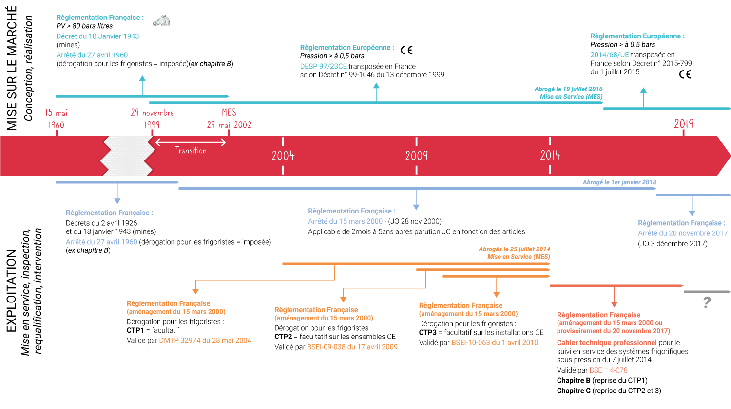
Avant propos : Beaucoup de changement sur les systèmes frigorifiques
14 M€
Transition
22/08/2020 - 01/01/2021
I I
Règlementation Française
(Elaboration d’un plan d’inspection)
Cahier technique professionnel pour le suivi en service des systèmes frigorifiques sous pression du 23 juillet 2020.
Validé par BSERR 20-037
CONCLUSION
Changement radical au début des années 2000, aussi bien pour
les fabricants / installateurs que pour les exploitants d’équipements sous pression.
Notes:
2min

Slide 37
Les Nouveautés
Mode de dégradation (A.9)
Permet de lister les modes de dégradation génériques qui ont permis de définir les actions de surveillance du CTP. Et ceci pour la rédaction du PI
Actions minimales de surveillance à réaliser
A faire avant VI, IP, RP, Examen complémentaire
Applicable à la signature de l'exploitant
si dérogation à la notice : approbation par OH avant VI, IP, RP, Exam complémentaire
Sinon : approbation par OH lors de la prochaine RP
Plan d’inspection (A.8)
Gestion du REX (A.10)
Remontée d’informations une fois tous les deux ans par les exploitants
Procédure intégrée au CTP
IP tous les 24 mois
Dispenses : taux de fuite, contrôle étanchéité
PG46 (E.4.2)

Slide 38
Avant propos : Philosophie Suivi en service des équipements sous pression
Arrêté du 15 mars 2000
Arrêté du 20 novembre 2017
Si le texte a besoin
d’être aménagé
Guide des guides
GGPI 2019-01
(harmoniser les cas particuliers)
Article R. 557-14-4 du code de l’environnement
Cahier Technique professionnel
(reconnu par l’administration)
Le 1er janvier 2018 et au fur et à mesure que les CTP sont approuvés€
Guide professionnel
Cahier Technique professionnel
(approuvé par l’administration)
Plan d’inspection
Equipements sous pression
Equipements sous pression
CONCLUSION
Encadré en rouge, le cas des systèmes frigorifiques sous pression pression.
Notes:
2min

Slide 39
Modes de dégradation (A.9)
Etc…

Slide 40
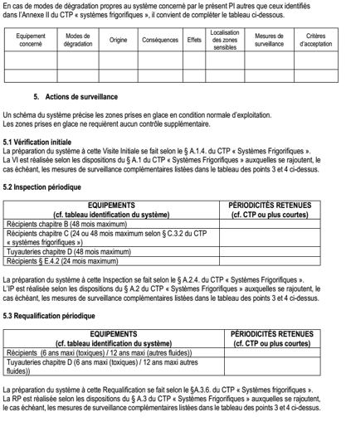
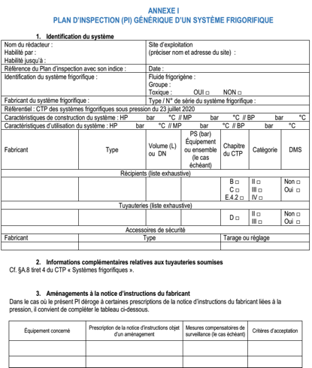
Plan d’inspection (A.8)

Slide 41
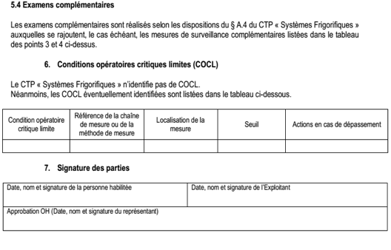
Plan d’inspection (A.8)

Slide 42
Gestion du REX (A.10)

Slide 43
Gestion du REX (A.10)

Slide 44
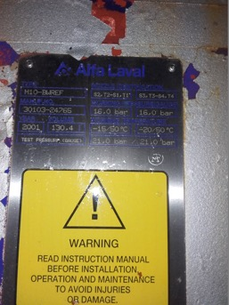
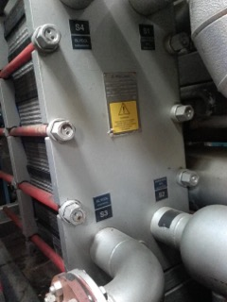
PG46 (E.4.2)
BSEI11-109
BSEI13-047

Slide 45
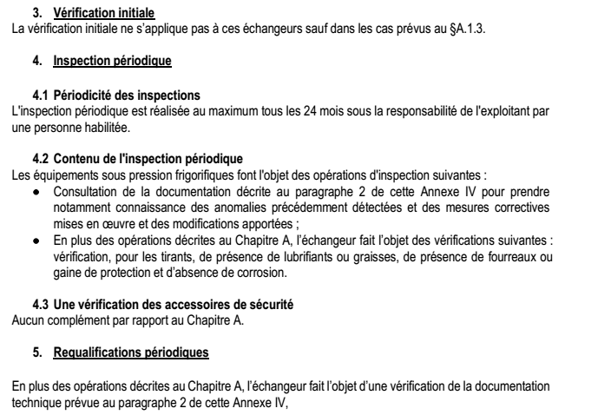
PG46 (E.4.2)

Slide 46
Les Évolutions
A.7 | Dossier d'exploitation comprenant données de Fabrication + Exploitation
A.7 | Registre unique d'opérations et d'interventions
A.7 | Liste 6.III l’essentiel des infos pour un site
B.6.1 | La notice en Français de l'ensemble est suffisante pour un récipient chapitre B
E.1.1 | Plus besoin de document de recherche infructueuse pour les récipients TDC
Documents
A 1.4 | Conditions de préparation pour l’exploitant
A.7 | A réaliser avant la date du PV mise en service ou du PV de réception (date de MES a changé)
A.7 | Vaut CMS – Contrôle de Mise en Service
A.1.1 | Rejet des soupapes (émission dangereuses)
V.I.

Slide 47
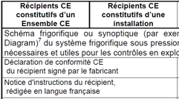
A7- Dossier d’exploitation
* évolution
(Le CTP préconise de faire un dossier d’exploitation par système frigorifique
Ce dossier peut se présenter sous forme de documents papier ou sous format numérique)
A.7.1 Partie fabrication
Pour les récipients (chapitre C) & tuyauteries (chapitre D), pas de changement
Pour les récipients avec dispositions spécifiques (cf. B.6.1 ci-dessous)
cf. CTP 2020 – A7.1
cf. CTP 2020 – B6.1
cf. CTP 2014 – B6.1
*Pour un récipient CE Chapitre B intégré dans un ensemble,
la notice d’instructions de l’ensemble suffit.
*Pour un récipient TDC, la recherche infructueuse n’est
Plus requise. (cf. § E1.1)

Slide 48
A7- Dossier d’exploitation
* évolution
l’exploitant doit disposer d'une liste de l'ensemble de ses équipements
A.7.2 Partie exploitation
Avec les précisions suivantes :
*Un registre qui peut-être unique où sont consignées toutes les opérations ou interventions datées suivantes:
Les contrôles (VI ; IP ; RP ; Examens complémentaires) ;
Les incidents ;
Les événements (remplacement de soupape(s), test de pressostat(s)…) ;
Les réparations ou modifications.
Notes:
Peut être unique pour un système frigorifique

Slide 49
A7- Dossier d’exploitation
* évolution
Précisions
*Certificats de réglage des pressostats de sécurité en vue de la RP :
La personne compétente atteste de la vérification du réglage du (des) pressostat(s) de sécurité.
Opération devant avoir moins de 12 mois au moment de la Requalification Périodique.
Un dossier d’intervention comportant :
Déclaration de conformité selon l’AM du 20/11/2017 intervention Notable
Attestation de conformité selon l’AM du 20/11/2017 intervention Non Notable
(cf. fiche Technique n°10).

Slide 50
A7.2- Liste 6. III
(Liste de l'ensemble des équipements du site)
A.7.2 (cf. Fiche Technique n°7)
Liste des récipients fixes, tuyauteries ainsi que les équipements ou systèmes frigorifiques au chômage en indiquant à minima:
leur type (récipient, tuyauterie),
leur numéro de fabrication,
Le nom du fabricant,
Année de fabrication,
leur(s) DN ou volume(s),
leur(s) PS,
Leur régime de surveillance: CTP systèmes frigorifiques
La date de dernière et prochaine IP,
La date de dernière et prochaine RP.
L’exploitant tient cette liste à la disposition des agents chargés de la surveillance des appareils à pression

Slide 51
A1- La Vérification Initiale
* évolution
A.1.4 *Conditions de préparation par l’exploitant
Pour préparer la vérification initiale, l’exploitant :
donne accès au dossier d’exploitation,
permet l’accès aux récipients, aux tuyauteries et aux accessoires de sécurité
rend visibles les marques d’identité ou les plaques signalétiques et tout marquage indiquant un risque particulier. (CODENV R557 art. 9-8).

Slide 52
A1- La Vérification Initiale
* évolution
(cf. Fiche Technique n°2)
1ere opération réglementaire
Applicable aux récipients + tuyauteries + accessoires associées
*Vérifie que les dispositions du PI pourront être mises en œuvre
*Réalisée avant la date de première mise en service
Réalisée en cas d’ajout ou de remplacement d’un équipement
Vérifie le rejet des soupapes: non mise en danger des personnes
*Vaut CMS Contrôle de Mise en Service” (cf. Titre III A 20/11/2017)
Rédaction d’un compte-rendu par une personne habilité et à contresigner par l’exploitant
*En cas de non-conformité au PI avec altération du niveau de sécurité
Correction immédiate, sinon système mis à l’arrêt par l’exploitant
*Autres NC, programmer la (les) remise(s) à niveau
A Consigner dans le dossier d’exploitation
CTP applicable uniquement en cas de rapport satisfaisant

Slide 53
A- Date de 1ère mise en service
* évolution
Deux Cas :
PV de mise en service ou *de réception avec ou sans date de levée de réserve inscrite sur le PV :
*VI à réaliser avant la date de mise en service ou de réception.
Faire le choix du PV de réception permet de vérifier le système et de récupérer la documentation quand le système frigorifique est terminé par le fabricant ou l’installateur.
Marquage de l’équipement ou de l’ensemble en l’absence de PV de mise en service ou de réception :
Ultime recours. A éviter !

Slide 54
A.1.3-la Vérification Initiale
Renouvellement d’une VI
après une évaluation de conformité liée à une intervention importante
En cas de remise en service, nouvelle installation hors du site d’utilisation & systèmes en location qui comportent des ESP soumis à DMS, cf. §E10.
En cas de remise en service suite à une période de chômage
En cas de nouveau(x) mode(s) de dégradation(s) non identifié(s) dans l’annexe 2 :
Cette nouvelle VI est à réaliser dans un délai de 3 mois suivant la date de signature du PI par l’exploitant.

Slide 55
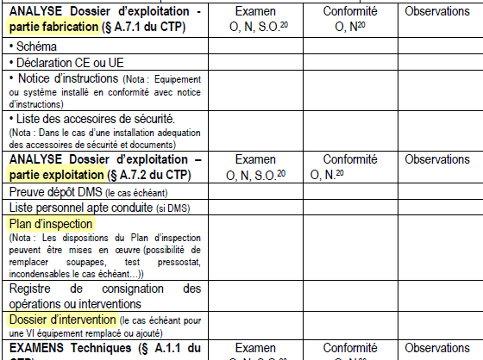
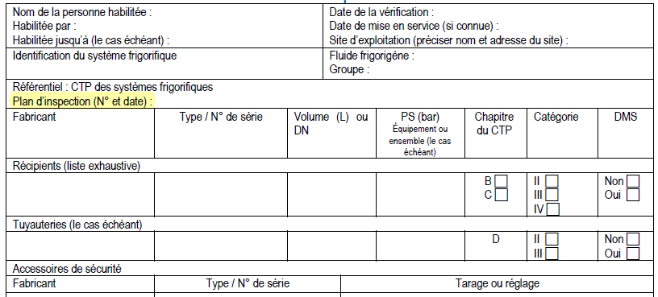
Fiche Technique n°2
* évolution
*
*
*
*
*
*
* § A.1.1 vérification des dispositions prises pour protéger le personnel contre les émissions dangereuses susceptibles d’être rejetées par les dispositifs de limitation de pression
(soupapes) (AM 20/11/2017 art. 11 § III 3ème tiret).

Slide 56
Les Évolutions (suite)
B.4 et C.3 | 48 mois au lieu de 40 mois
A.2.2 | Plus de choses à faire sur chapitre B
A.2.2.3 | Pas de test de pressostat HP lors d'IP
A.2.2.3 | Rejet des soupapes (émission dangereuses)
A.2.4 | Conditions de préparation
IP
A.3.2 | RP à 6 ans pour fluides toxiques ; 12 ans pour fluides non toxiques
A.3.3 | Contenu RP : Idem IP + vérification PI + réglage accessoires sécurité
A.3.3.5 | 6 mois pour les soupapes ; 12 mois pour les pressostats HP
A.3.6 | Conditions de préparation
RP
Examen
complémentaire
A.4 | Seulement lors de dépose ou remplacement du calorifuge
Intervention
A.6 | La notion d'ensemble CE n'influe pas la notabilité de l'intervention.
A.6 | Clarification sur le fait qu'une intervention ne remet pas en cause la déclaration d'ensemble CE

Slide 57
Inspections Périodiques Périodicités ou intervalles entre chaque IP
Rouge = Evolution
 | CTP 2020 (plan d’inspection) | CTP 2014 | AM 20/11/2017
Récipient Chap. B | → maxi 48 mois Périodicité indépendante des récipients chap. C | → maxi 40 mois Périodicité indépendante des récipients chap. C | Avec plan d’inspection (chap. I) → maxi 6 ans (72 mois) Sans plan d’inspection (chap. II) → maxi 4 ans (48 mois)
Récipient Chap. C | Cat. IV → maxi 24 mois Cat. II ou III → maxi 48 mois Dans le cas de plusieurs récipients constitutif d’un même système, prendre la périodicité la plus faible. | Cat. IV → maxi 24 mois Cat. II ou III → maxi 40 mois Dans le cas de plusieurs récipients constitutif d’un même système, prendre la périodicité la plus faible.
Echangeur Chap. E.4.2 (annexe IV) | → maxi 24 mois | Non traité dans le CTP 2014 mais par la procédure PG46 ALFA LAVAL → 12 mois
Tuyauterie Chap. D | → maxi 48 mois | Périodicité maxi fixée dans le programme de contrôle. | Avec plan d’inspection (chap. I) → Périodicité maxi suivant procédures exploitant Sans plan d’inspection (chap. II) → Périodicité maxi fixée dans programme de contrôle
Notes:
A.2.1 Périodicité des inspections
Pour disposer d’une vérification globale du système frigorifique, l’exploitant peut prendre des dispositions pour regrouper les inspections périodiques (récipients et tuyauteries).
NB : à formaliser dans le plan d’inspection du système (ANNEXE I - 5.2 Inspection périodique)

Slide 58
Inspections Périodiques Contenu des IP
Rouge = Evolution
 | Contenu des IP | Chap. B | Chap. C | Chap. D | Chap. E.4.2
Commun à tous les ESP | A.2.2.1 Vérification documentaire | X | X | X | X
 | A.2.2.2 Contrôles visuels | X | X | X | X
 | A.2.2.3 Contrôles des accessoires de sécurité Suppression du test de la chaine de sécurité du pressostat HP | X | X | X | X
Spécifique à certains ESP | C.3.3.1 Vérification de l’état du ou des condenseurs du système frigorifique |  | X Justificatif de moins de 12 mois lors de l’IP
 | C.3.3.2 Contrôle de l’absence des gaz incondensables |  | X Justificatif de moins de 12 mois lors de l’IP
 | E.4.2 (annexe IV chap 4.2) Vérification tirants échangeur |  |  |  | X
Notes:
Contenu des IP issu de l’ANNEXE II du CTP « MODES DE DÉGRADATION ».
Contrôles communs pour tous les ESP dans le chap. A ; les spécificités pour certains ESP figurent dans leur chapitre concerné.
Harmonisation du contenu des inspections pour les chap. B, C, D et E.4.2.
Pas de changement majeur dans le contenu des IP hormis pour les accessoires de sécurité.

Slide 59
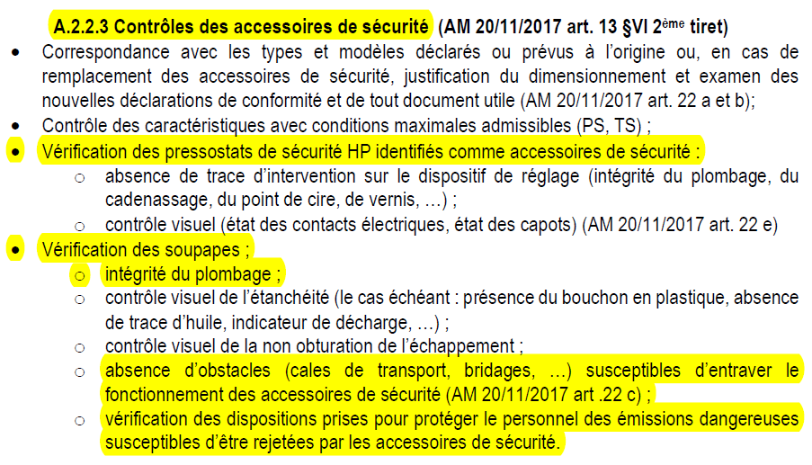
Inspections Périodiques A.2.2.3 Contrôles des accessoires de sécurité
Suppression du test de la chaine de sécurité HP
NOUVEAU
Notes:
Contrôle des accessoires de sécurité davantage détaillé afin de répondre à l’AM du 20/11/2017

Slide 60
Requalifications Périodiques Périodicités ou intervalles entre chaque RP
Rouge = Evolution
Périodicités (intervalles) entre chaque RP
Fluides frigorigènes toxiques → maxi 6 ans (5 ans auparavant)
Autres fluides frigorigènes → maxi 12 ans (10 ans auparavant)
Périodicité à compter à partir de la date de la mise en service ou de la précédente RP.
Contenu RP
A.3.3.1. Vérification documentaire → idem IP
A.3.3.2. Contrôle visuel → idem IP + investigations complémentaires exigée OH
A.3.3.3. Vérification de la réalisation des contrôles prévus au PI → svt annexe II + contrôles relatifs à des modes de dégradation non prévus par le présent CTP mais propres au système frigorifique concerné ;
A.3.3.4 Epreuve hydraulique → pas d’épreuve
A.3.3.5 Vérification des accessoires de sécurité → idem IP (A.2.2.3) +
Retarage ou remplacement soupape(s) de sécurité ;
Contrôle du réglage pressostat(s) de sécurité HP (cas particulier svt E7).
L’exploitant doit justifier (= justificatif) que :
la pose d’une soupape neuve ou retarée remonte à moins de 6 mois ;
la vérification du réglage des pressostats de sécurité HP remonte à moins de 12 mois.
Notes:
Intervalles maxi RP plus liés à l’AM 20/11/2017 qu’au CTP.
Soupape neuve ou retarée : ne pas confondre le justificatif de la date de pose et le certificat de tarage ou retarage ; ce dernier peut être antérieur à 6 mois et fait l’objet d’un autre document.
Comme lors du remplacement les soupapes, l’OH contrôle le justificatif de réglage du pressostat HP.

Slide 61
VI & IP & RP Conditions de préparation
Rouge = Nouveau
Exigence du guide des CTP - GGPI 2019-01 (§V.7. Actions de surveillance)
Pour préparer la VI, l’IP ou la RP, l’exploitant :
donne accès au dossier d’exploitation ;
permet l’accès aux récipients, aux accessoires de sécurité et aux tuyauteries ;
rend visibles les plaques d’identification ou donne accès aux reports de marquages.
VI
IP
RP
Nota : pour les équipements pris en glace dans les conditions normales d’exploitation (cf. § A.2.4), et en l’absence de reports de marquage, seule les marques d’identité sont rendues visibles.
Notes:
ATTENTION : Les zones prises en glace ne nécessitent pas de contrôles supplémentaires, la glace exerçant un rôle de protection de la paroi de l’équipement (isolant thermique).

Slide 62
A.4. Examens complémentaires (HORS IP & RP)
Ce qui reste dans le nouveau CTP 2020
Supprimé de l’ancien CTP 2014
Notes:
Supprimé car le préambule du CTP repose notamment sur le fait que « les couples fluides frigorigènes / matériaux prévus dans le CTP n’engendrent pas de corrosion ».

Slide 63
A.6. Réparations / Modifications des Équipements
Les réparations et modifications des équipements sont réalisées selon le Titre V (interventions) de l’arrêté du 20 novembre 2017 par une personne compétente.
La classification de l'intervention est définie sous la responsabilité de l'exploitant selon les Fiches Techniques n°8, 9, et 11 du présent CTP.
Notes:
ATTENTION, modifier un ensemble (ajout ou suppression d’ESP) ne rend pas caduque sa déclaration CE ou UE de conformité d’ensemble initiale , sauf dans le cas d’une modification importante.

Slide 64
A.6. Réparations / Modifications des Équipements FICHE TECHNIQUE N°9 Classification des interventions
57 cas traités
Notes:
Pas de différences fondamentales si on intervient sur une installation ou sur un ensemble ; on raisonne sur le système frigorifique.
BUT = CTP autoportant ; éviter de devoir se reporter à d’autres guides ;
57 cas de notabilité d’intervention traités suite au REX ; CTP 2014 = 12 cas seulement

Slide 65
QUESTIONS - RÉPONSES

Slide 66
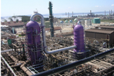
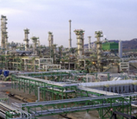
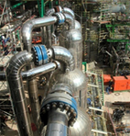
« CAHIER TECHNIQUE PROFESSIONNEL
POUR LE SUIVI EN SERVICE
DES SYSTEMES FRIGORIFIQUES SOUS PRESSION »
APPROBATION
DES PLANS D’INSPECTION
Webinaire du 16/11/2020

Slide 67
Bases de l’approbation des plans d’inspection
Arrêté du 20/11/2017 – article 13
VII. – Le plan d’inspection est rédigé sous la responsabilité de l’exploitant par une personne compétente qu’il désigne.
Il est approuvé par un organisme habilité
Article 35
Les cahiers techniques professionnels (ancienne version) peuvent être utilisés sans obligation d’élaboration d’un plan d’inspection au plus tard jusqu’au 1er janvier 2021.
Les plans d’inspection doivent être mis en œuvre au plus tard le 01/01/2021
Mais pas nécessairement approuvés sauf si requalification périodique.
(BSERR 20-037 : Article 3
Les exploitants qui établissent des plans d’inspection selon le CTP mentionné à l’article 2, justifient, sur demande, de la conformité des équipements aux exigences de ce cahier technique professionnel.)
Notes:
Article 13 de l’arrêté du 20/11/2017
Les PI doivent être disponibles au 01/01/2021
L’approbation est nécessaire en cas de requalification
Rappel art 3 BSERR 20-037 : tant que le PI n’est pas approuvé, le PI doit être présent et conforme au CTP

Slide 68
Approbation des plans d’inspection
Arrêté du 20/11/2017
Cette approbation a lieu dans les 18 mois qui suivent la mise en service de l’équipement, ou dans les 18 mois qui suivent une inspection ou une requalification périodique pour les équipements en service à la date de publication de l’arrêté.
Lorsque le plan d’inspection est rédigé sur la base d’un cahier technique professionnel listé en annexe 2, il peut toutefois être approuvé lors de la première requalification périodique, puis successivement lors de chaque requalification périodique consécutive à une mise à jour du plan d’inspection.
Approbation du plan d’inspection et requalification sont deux missions distinctes.
La décision d’approbation doit intervenir dans un délai de 3 mois.
Si l’approbation intervient lors de la requalification, la décision d’approbation et de requalification doivent intervenir sous 1 mois.
Notes:
Article 13 de l’arrêté du 20/11/2017
Délais pour approbation
Trois mois en base – guides des guides V-1-a
1 mois si l’approbation intervient lors de la requalification – 1 mois est la durée maxi pour statuer sur la requalification -FAQ

Slide 69
Approbation des plans d’inspection
Pré -requis à l’approbation :
Les équipements sont en situation régulière,
Les équipements doivent répondre aux dispositions du CTP,
Un plan d’inspection (déclinaison du plan d’inspection générique du CTP ) doit être rédigé par une personne habilitée,
Les éventuelles situations spécifiques ont été prises en compte:
Modes de dégradations supplémentaires,
Condition Opératoire Critique Limite (COCL),
Système installé dans le périmètre d’une Installation Nucléaire de Base (INB),
Formalisation de la demande d’approbation – documentation jointe,
Unicité de la demande.
L’anticipation est indispensable pour le bon déroulé de l’approbation
Notes:
Reprise des conditions de AQUAP 2020-01 pour éviter les refus
Conséquences de
Modes de dégradations supplémentaires : analyse et définition des contrôles pertinents et de leur périodicité
COCL : définition du paramètre physique ou chimique et des dispositions de suivi et traitement en cas de dépassement
En INB : définition si le système peut impacter un EIP (équipement important pour la protection)
Personne habilitée : personne employée soit :
par l’exploitant et habilitée par celui-ci,
par un prestataire externe (installateur, fabricant, organisme de contrôle indépendant, ...). L’habilitation délivrée par son employeur est reconnue par l’exploitant sur présentation du certificat d’habilitation.

Slide 70
Approbation des plans d’inspection
Déroulement de l’approbation - Guide AQUAP 2020-01
1) Analyse du Dossier de demande d’approbation :
Recevabilité de la demande :
Unicité de la demande
Référence du CTP
Engagement à fournir la documentation
Engagement à l’accès aux équipements
(le cas échéant) copie de l’approbation antérieure
Description des équipements :
Liste des équipements concernés
Dossier(s) d’exploitation (mis à disposition)
Conditions d’utilisation
Plan d’inspection
Notes:
Constitution du dosser de demande d’approbation

Slide 71
Approbation des plans d’inspection
Déroulement de l’approbation - Guide AQUAP 2020-01 et GGPI §VI
2) Approbation du plan d’inspection :
Vérification que l’élaboration du plan d’inspection a été réalisée par une personne habilitée
Vérification de l’organisation mise en place pour le suivi et la mise en œuvre du plan d’inspection :
Personne compétente pour la mise en œuvre du plan d’inspection
Prise en compte des résultats des contrôles
Décision de maintien en service
Analyse du plan d’inspection :
Acceptabilité du plan d’inspection vis-à-vis du CTP
Vérification de la conformité de la structure du plan d’inspection
Vérification du traitement pour les modes de dégradations supplémentaires et COCL (s’il y a lieu)
Notes:
Tableau en annexe de AQUAP 2020-01

Slide 72
Approbation des plans d’inspection
Déroulement de l’approbation - Guide AQUAP 2019-04 et GGPI §VI
3)Vérification sur site :
Conformité des marquages réglementaires,
Respect des conditions d’installation, de mise en service, d’utilisation et de maintenance figurant sur les équipements ou la notice d’instructions, ou des justificatifs en cas d’écart,
Etat général de l’équipement (en fonctionnement),
Présence et état général des accessoires sous pression,
Identification des accessoires de sécurité
Faisabilité des contrôles et des CND prévus dans le plan d’inspection
Conditions d’accessibilité pour effectuer les opérations d’entretien et de contrôle.
Notes:
L’objectif de la vérification sur site est de s’assurer
De l’identification de l’équipement et de ses marques en lien avec le dossier présenté
De

Slide 73
Approbation des plans d’inspection
Conclusion de l’approbation (Guide AQUAP 2020-01)
Conclusion satisfaisante :
Document d’approbation émis par l’OH
Enregistrement dans le dossier d’exploitation
Conclusion non satisfaisante :
Courrier de refus et justification des écarts non acceptables,
Information de l’autorité par l’OH
La conséquence d’un refus d’approbation peut, le cas échéant, mettre les équipements concernés en situation irrégulière
Notes:
Conséquences de l’approbation ou du refus
conditions d’appel si besoin

Slide 74
Approbation des plans d’inspection
Renouvellement de l’approbation.
Les cas suivants peuvent entraîner la révision du plan d’inspection approuvé :
• Nouvelle version du CTP ;
• Modification des conditions d’utilisation hors limites prévues lors de l’approbation ;
• Survenance d’événements accidentels;
• Résultats des actions de surveillance prévues au plan d’inspection ;
• Suite à la réalisation d’une intervention (notable ou non notable);
• Mode de dégradation supplémentaire suite à REX.
Une nouvelle approbation du plan d’inspection est requise dans les cas suivants :
• Les situations évoquées ci-dessus de révision de PI
• Suite à refus de requalification pour manquement dans l’application du plan
d’inspection ;
• L’équipement change d’exploitant y compris si les conditions d’exploitation sont identiques, sauf dispositions précisées dans un CTP ;
• Le plan d’inspection a été initialement approuvé par un SIR qui ne bénéficie plus de sa reconnaissance par l’autorité compétente.
Notes:
Liste des situations à commenter

Slide 75
Merci de votre attention !

Slide 76
QUESTIONS - RÉPONSES

Slide 77
CALENDRIER D’APPLICATION DU CTP

Slide 78
Pôle de compétence Appareils à Pression
DEAL Guadeloupe
DEAL Guyane
DEAL Martinique
DEAL Mayotte
DEAL Réunion
DREAL Hauts-de-France
DRIEE île de France
XX/XX/XXXX
78

Slide 79
Mise en application
BSERR 20-037 du 19 août 2020
BSERR 20-037 art.6
Les nouvelles périodicités et les contenus des inspections périodiques et des requalifications périodiques définies dans le cahier technique professionnel mentionné à l’article 2 de la présente décision sont applicables à partir de la première inspection périodique ou de la première requalification périodique suivant la date d’approbation du cahier technique professionnel. La première opération de contrôle qui suit cette date est réalisée suivant les modalités du nouveau CTP approuvé.
Le plan d’inspection est appliqué à la première IP ou RP à partir du 22 aout 2020
BSERR 20-037 art.5
En application des dispositions de l’article 35 de l’arrêté ministériel du 20 novembre 2017, les dispositions de la version du 7 juillet 2014 du cahier technique professionnel peuvent être appliquées jusqu’au 1er janvier 2021 sans obligation d’élaboration d’un plan d’inspection.
Le CTP de 2014 peut être appliqué jusqu’au 1er janvier 2021
Pôle de compétence Appareils à Pression
79

Slide 80
Mise en application
22 août 2020
1er janvier 2021
CTP du 07/07/2014
CTP du 07/07/2014
CTP du 23/07/2020
CTP du 23/07/2020
CTP de 2014 sans plan d’inspection
CTP 2020
IP/RP
CTP de 2014
CTP 2020
IP/RP
PI rédigé au plus tard
à la première IP/RP
après le 1er janvier 2021
Ancienne périodicité
Nouvelle périodicité
Application CTP 2020 dans son intégralité
Pôle de compétence Appareils à Pression
80

Slide 81
Merci de votre attention
Pôle de compétence Appareils à Pression

Slide 82
QUESTIONS - RÉPONSES

Slide 83
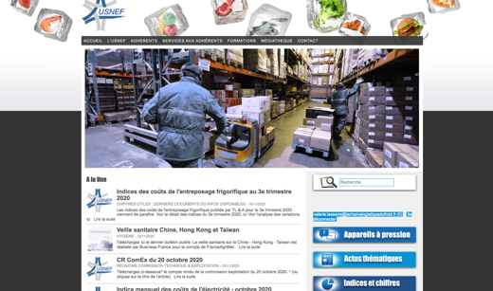
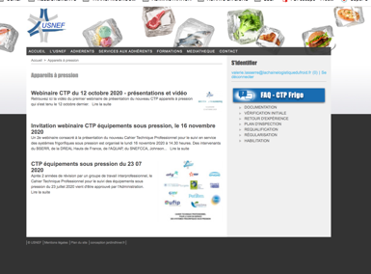

Slide 84
FAQ
ctp-usnef@lachainelogistiquedufroid.fr

Slide 85
5 rue Kepler – 75116 Paris
01 53 04 16 80
usnef@lachainelogistiquedufroid.fr
www.usnef.fr

